Slide 1
ジャーナリズム史Ⅱ 2017 1~4
昭和前期 縮軍から拡軍へのムード
ファシズムへの道
昭和10年代 新聞統制時代

Slide 2
1．昭和前期 政党政治から軍閥の台頭
誤報から校閲部創設：「元号は光文」（東日）
誤報、誤植は「逆賊」の時代に
普選実施（昭２）と治安維持法
昭４ 徳富蘇峰 『国民』を去る－パーソナルジャーナリズム終焉
昭５ 日本新聞聯盟結成。新聞共同宣言
昭６ 軍部の干渉 謀略と虚報 関東軍
9.18 満州事変勃発：臨時ニュース 放送が号外に先んじる=
柳条湖・満鉄爆破 132社共同宣言

Slide 3
張作霖爆殺事件:1928(S3)6/4
関東軍は親日派軍閥長である張作霖に軍事顧問団を送り、取り込みを図る→張作霖は排日運動の高まりや欧米からの支援をとりつけようと日本との距離を置きはじめる→海外資本の提供をうけて、満鉄の平行線を建設し始め両者の関係は悪化
関東軍：張作霖が乗る列車を秘密裏に爆破殺害
首謀者＝河本大作大佐；予備役に回される軽い処分
田中義一内閣＝この事件処理をめぐり昭和天皇から不興を買ったことにより、翌年7月＝総辞職

Slide 4
1932(昭7) ； リットン調査団「満州国を認めず）/日本、国際連盟を脱退
五族（日本人・漢人・朝鮮人・満洲人・蒙古人）協和
リットン調査団報告書：満州建国は「満州は中国の主権範囲」「中国人の自発的運動ではない」※日本には宥和的な内容
「徹底反駁を要す」「全編随所に日本の容認し得ざる記述」（東京朝日）
1933（昭8)：国際連盟勧告（42対1)の採択
日本（松岡洋右）退出、脱退※連盟残留の政策
国民は「正義のために戦った」と大歓迎
世界との認識の差が広がる

Slide 5
2. 言論界 沈黙への道
昭７ 五・一五事件：犬養毅首相暗殺 「話せば分かる」－ファシズムの時代に
福岡日日 菊竹淳（すなお）・六鼓 「敢て国民の覚悟を促す」
共同宣言：満州国(32.2)の正当化 国際連盟を批判
昭８ 信濃毎日 桐生悠々「関東防空大演習を嗤（わら）ふ」
当局による記事差し止め、発売禁止処分、言論人への右翼、左翼の暴力

Slide 6
3. 515事件:1932年5月15日 東京
軍縮ー海軍の不満
犬養は満州侵略に反対であり、日本は中国から手を引くべきだとの犬養毅首相を暗殺
「話せば分かる」「問答無用、撃て!」
政党内閣から軍人内閣へ：斉藤実、加藤高明

Slide 7
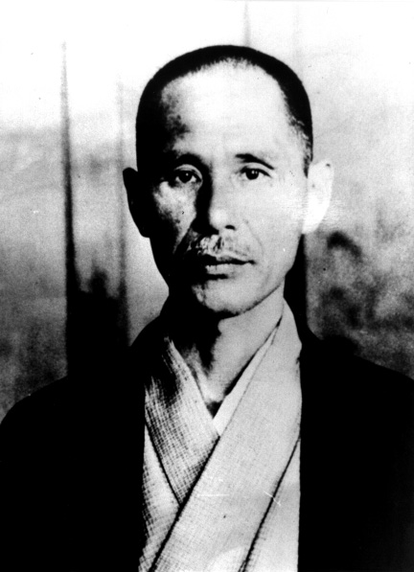
福岡日日 菊竹淳（すなお）・六皷
昭７ 五・一五事件：犬養毅首相暗殺 「話せば分かる」－ファシズムの時代に
「敢て国民の覚悟を促す」
福岡日日新聞（西日本新聞の前身）の編集局長・主筆、菊竹六皷（ろっこ）（1880-1937)
7

Slide 8
信濃毎日：桐生悠々
昭８ 信濃毎日 桐生悠々「関東防空大演習を嗤（わら）ふ」
1873～1941 反骨・反軍のジャーナリスト。
1899（明治32）年東京帝国大学法科卒業後、新聞記者となり、下野(しもつけ)新聞社、大阪毎日新聞社、大阪朝日新聞社などで働く
1910（明治43）年、名声を博した山路愛山（やまじあいざん＝1864～1917。江戸の生まれの評論家。本名は弥吉。「国民新聞」の記者となり、雑誌「国民之友」などに史論・文学論を発表。「信濃毎日新聞」主筆を務めた）の後任主筆として『信濃(しなの)毎日新聞』（当時の発行部数2万部）に入社、日露戦争後の軍部批判で筆をふるう。

Slide 9
4. 言論統制の時代 国策と国論の統一
戦時体制 「時局」「生命線」「聖戦」
新聞資材の不足、欠乏
国論の統一、情報の一元化
昭11 電通＋聯合通信社の合併→同盟
情報委員会設置 昭15 情報局に
昭11 二・二六事件 「兵に告ぐ」
朝日を襲撃 戒厳令下で報道禁止令
民族の抵抗 ベルリンオリンピック

Slide 10
5. 226事件：1936年2月26日～29日東京
陸軍皇道派による軍事クーデター
1935/08 統制派永田鉄山軍務局長を斬殺
青年将校ら1,438名＋民間人：北一輝の影響
「昭和維新断行・尊皇討奸」
武力を以て元老重臣を殺害すれば、天皇親政が実現し腐敗が収束する
反乱部隊は陸軍省及び参謀本部、朝日新聞東京本社なども襲撃し、日本の政治の中枢である永田町、霞ヶ関、赤坂、三宅坂の一帯を占領した。
「叛乱軍」として武力鎮圧

Slide 11
6 . 軍部の言論干渉：思想、情報、言論の統制化が始まる
昭12.7 日中（支那事変）戦争の拡大
7.7 蘆溝橋事件
軍機保護法改正： 陸海軍大臣の報道許可
昭13 戦時体制の強化
思想統一 左翼理論指導者層の一斉検挙(2)
国家総動員法(4)
用紙制限：減ページ 広告、夕刊の制限
昭15.2 斎藤隆夫（立憲党）「反軍演説」:国家百年の大計誤る 昭６にも「粛軍演説」
昭16 大政翼賛会 政党解散 政党政治の終焉

Slide 12
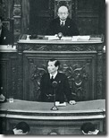
斉藤隆夫 演説 http://www.youtube.com/watch?v=oD1470HX95E
粛軍演説:1936 (昭11)
反軍演説:1940（昭15)
国民に多大の犠牲を強いている？
日中戦争の目的「東亜新秩序」の樹立といった抽象的なもの？
領土も賠償金も取らないという政府の基本方針？
日中戦争に賛成か反対かではなく、「この戦争は何なのか？」

